Slide 1

大学物理规范作业
总（10）
双缝 薄膜 劈尖

Slide 2
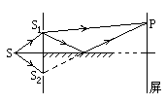
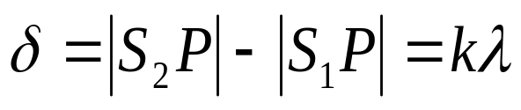
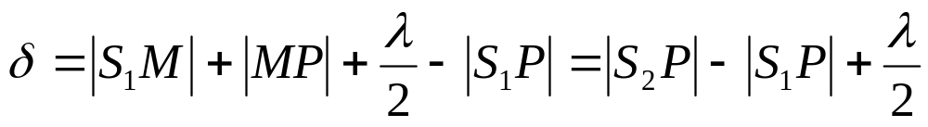
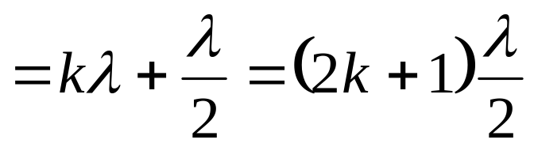
一、选择题
1.在双缝干涉实验中,屏幕上的P点处是明条纹。若把S₂盖住，并在S₁S₂连线的垂直平分面上放一反射镜(如图),则此时：
（B）
（A）P点处仍为明条纹； （B）P点处为暗条纹； （C）不能确定P处是明条纹还是暗条纹； （D）P处无干涉条纹。
双缝成为洛埃镜，有半波损失
分析：
在双缝干涉实验中P点为明条纹，
所以光程差为：
改为反射镜后，由于镜面反射时存在半波损失，所以光程差变为：
满足暗纹条件。

Slide 3
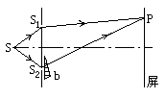
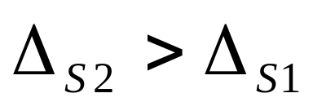
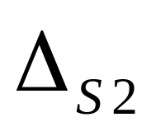
2.如图,用波长为λ的单色光照射双缝干涉实验装置,若把一折射率为n、劈角为θ的透明劈尖b缓慢地向上移动时(只遮住S₂缝),则屏上的干涉条纹的变化为：
(A)间隔变大,向下移动
(B)间隔不变,向下移动
(C)间隔变小,向上移动
(D)间隔不变,向上移动
（B）
分析：
在加入劈尖后，在O点，光程
且随劈尖的上升， 也增大，
因为中央明纹位置两束光的光程要相等，可知加入劈尖后，零级明纹必须往下移。

Slide 4
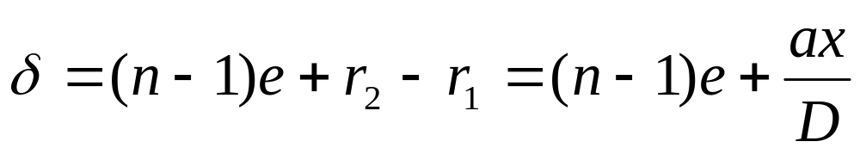
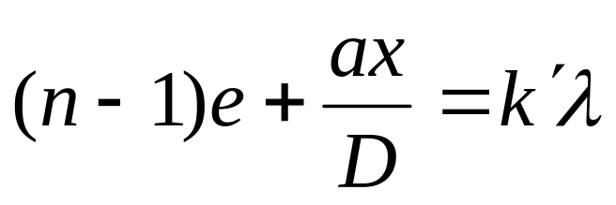
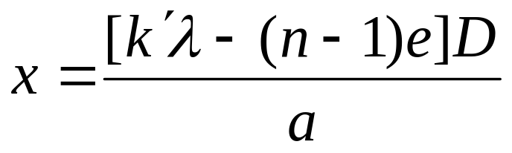
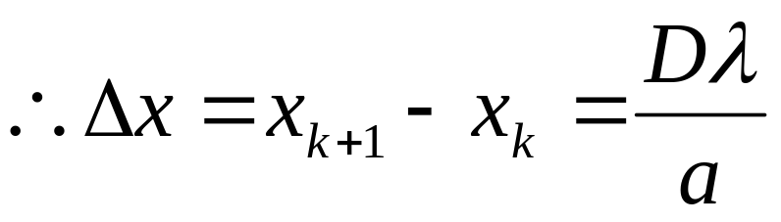
加入劈尖后，设某时刻劈尖厚度为e，
根据明纹条件，有：
所以条纹间距保持不变。

Slide 5
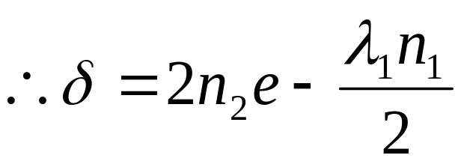
3.将厚度为e、折射率为n₂的薄膜镀在折射率为n₃的物质表面，单色平行光自折射率为n₁的透明介质垂直入射到薄膜上，且n₁<n₂>n₃，若λ₁为入射光在n₁中的波长，则该入射光经薄膜上下两表面反射的两束反射光的光程差为：
(A)2n₂e (B)2n₂e-λ/(2n₁)
(C)2n₂e-λ₁n₁/2 (D)2n₂e-λ₁n₂/2
【 C 】
分析：因为n₁<n₂>n₃，可知该入射光在薄膜上表面反射时存在半波损失，而在薄膜下表面反射时无半波损失。
两束反射光的光程差为：2n₂e-λ/2（式中： λ为该入射光在真空中的波长）。
因为入射光在n₁中的波长为λ₁，可知该入射光在真空中的波长为：λ=λ₁n₁，

Slide 6
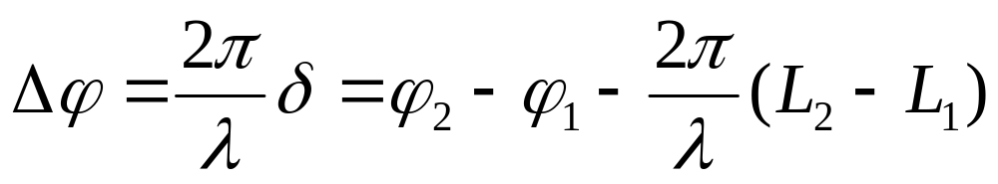
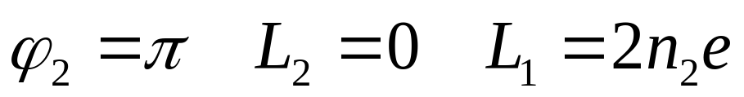
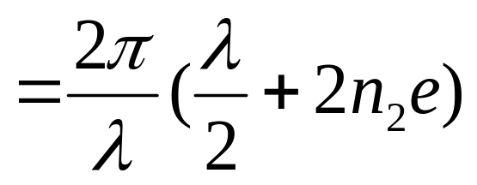
也可以这样考虑：
取2为上表面的光程，
这里的λ是光在真空中的波长λ=n λ₁。

Slide 7
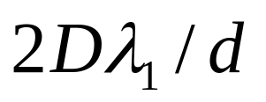
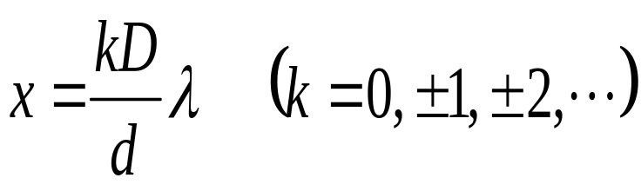
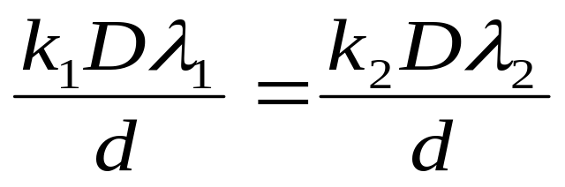
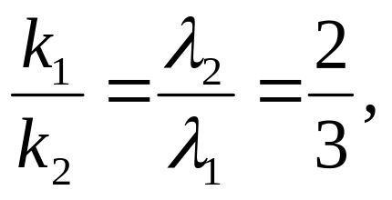
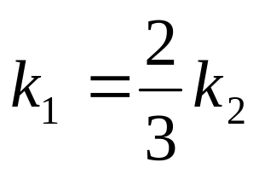
二、填空题
1.已知杨氏双缝干涉实验中,双缝间的距离为d,双缝与屏的间距为D。现有λ₁和λ₂的两种波长的混合光入射。当λ₂=2λ₁/3时,在距中央亮纹O点的x= 处,两组干涉条纹的亮纹发生第一次重叠, 级次分别为：k₁= 、k₂= 。
2
3
分析：根据双缝干涉的明纹条件
当两组干涉条纹重叠时，这两组干涉条纹的位置重合
即
（K₁、K₂只能取整数）
所以，干涉条纹的亮纹发生第一次重叠时， 级次分别为：k_{l}＝2 ，k₂＝3 。

Slide 8
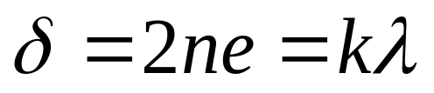
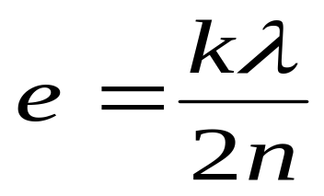
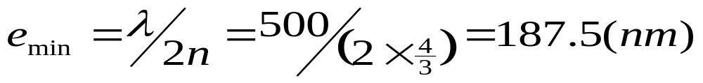
2.用白光垂直照射在置于空气中的均匀肥皂膜的一个面上(肥皂膜折射率n=4/3),沿法线方向观察到肥皂膜的另一面(背面)呈绿色(绿光波长λ=500nm),则此肥皂膜的最小厚度为 nm。
187.5nm
分析：
光线②在上、下表面都没有发生半波损失（光密到光疏） ，而光线①是透射光，无需考虑半波损失，
所以两束光线的光程差满足:
因此
上表面
e
当k=1时，厚度最小
下表面
①
②
本题亦可用反射绿光满足干涉相消条件来求解。

Slide 9
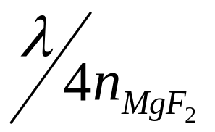
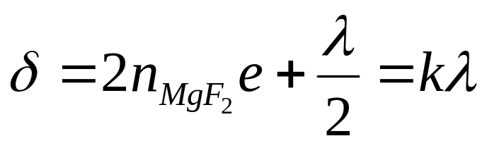
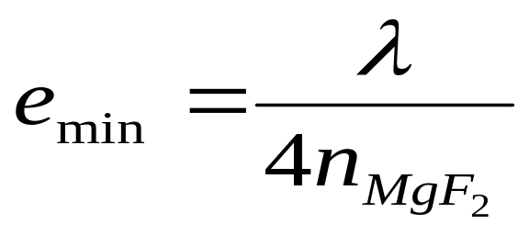
3.照相机的镜头表面上镀有MgF₂增透膜,若波长为λ的单色光自空气垂直照射到镀膜上,要使透射光线加强,则MgF₂薄膜的最小厚度应为e= 。（n_{玻璃}>n_{MgF2}>n_{空气}）
空气
MgF₂
分析：
玻璃
对于透射光，在MgF₂膜的上表面反射时 (n_{MgF2}＞n_{空气})没有半波损失，在MgF₂膜的下表面反射时 (n_{MgF2}<n_{玻璃})有半波损失，
所以光程差为
（干涉加强）
当k=1时，厚度最小
本题亦可用反射光满足干涉相消条件来求解。

Slide 10
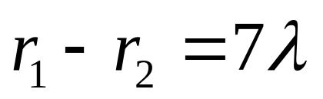
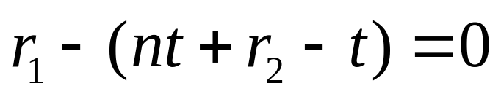


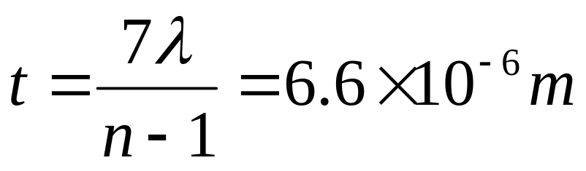


三、计算题
1. 用很薄的玻璃片盖在双缝干涉装置的一条缝上，这时屏上零级条纹移到原来第七级明纹的位置上。如果入射光的波长λ=550nm，玻璃片的折射率n=1.58，试求此玻璃片的厚度。
解：
设所加玻璃片厚度为t，盖在s₂缝上
原来第七级明纹处两缝发出的光的光程差为：
加玻片后此处为零级明纹，光程差为：
解以上两式可得：

Slide 11
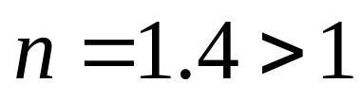
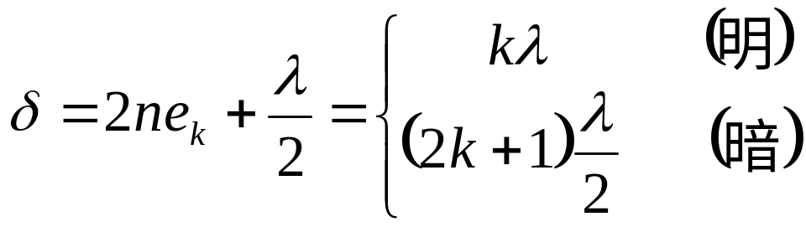
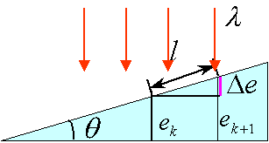
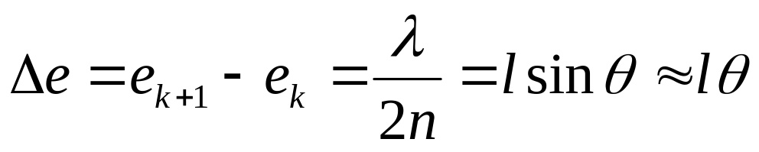
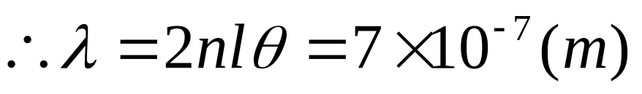
2.有一劈尖,折射率n=1.4,劈尖角θ=10⁻⁴rad,在某单色光的垂直照射下,可测得两相邻明纹之间的距离为0.25cm，求：(1)此单色光的波长；(2)如果劈尖长为3.5cm，那么总共可出现多少条明条纹？
解：
（1）因为
光在上表面反射时（光疏到光密）有半波损失；在下表面反射时，（光密到光疏）无半波损失。
光程差为：
相邻明纹的厚度差为

Slide 12
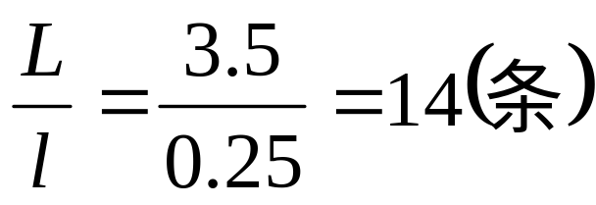
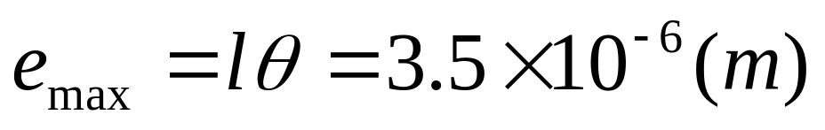
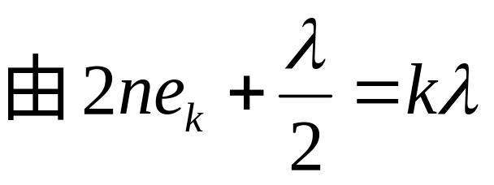
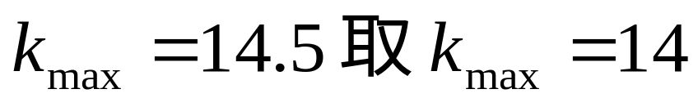
(2)法一：因为在劈棱处为暗纹，且
所以总共可出现明纹14条。
法二：劈尖最大厚度为：

